Slide 1
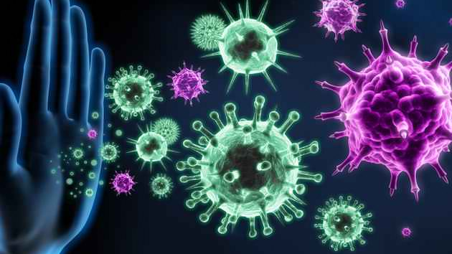
BAĞIŞIKLIK SİSTEMİ

Slide 4
A. Doğal bağışıklık: Vücudumuzun herhangi bir hastalık etkenine karşı doğuştan dirençli olmasıdır. Savunmanın 1. ve 2. hattını oluşturan yapılar tarafından sağlanır.
B. Kazanılmış bağışıklık: Aktif ve pasif olarak iki şekilde kazanılır.

Slide 5
1. Aktif bağışıklık: Hastalık etkeni mikroorganizmaların ya da mikroorganizmalara ait maddelerin vücuda girmesi durumunda vücudun bu antijenlere karşı B ve T lenfositleri ile savunma yapmasıdır. İki şekilde kazanılır.
2. Pasif Bağışıklık: Hastalanmış kişilere başka bir canlının vücudunda geliştirilen antikorların hazır olarak verilmesine ve bu yolla bağışıklık kazanılmasına denir.

Slide 6
BİZİ DİNLEDİĞİNİZ İÇİN
TEŞEKKÜR EDERİZ.

